Slide 1



UBND QUẬN DƯƠNG KINH
TRƯỜNG TIỂU HỌC ANH DŨNG

Slide 2

Đọc đúng và bước đầu biết đọc diễn cảm những câu chuyện, bài thơ đã học từ đầu học kì; tốc độ đọc 80-85 tiếng/phút. Biết nghỉ hơi ở chỗ có dấu câu hay chỗ ngắt nhịp thơ.
Đọc theo ngữ điệu phù hợp với vai được phân trong những đoạn đối thoại có hai hoặc ba nhân vật. Nhận biết được chi tiết và nội dung chính trong các bài đọc. Hiểu được nội dung hàm ẩn của văn bản với những suy luận đơn giản.
Hiểu nội dung bài đọc (nhận biết được một số chi tiết và nội dung chính, những thông tin chính của bài đọc, bước đầu hiểu được điều tác giả muốn nói qua văn bản dựa vào gợi ý, hướng dẫn). Bước đầu biết tóm tắt văn bản, nêu được chủ đề của văn bản (vấn đề chủ yếu mà tác giả muốn nêu ra trong văn bản).

Slide 3



Slide 4


Slide 5







Mỗi huy hiệu Đội ở trên chứa một đoạn trích. Em hãy dự đoán xem đoạn trích đó là của bài đọc nào để nhận được chiếc huy hiệu vinh dự này nhé!

Slide 6
Bạn có thấy lạ không
Mỗi đứa mình một khác
Cùng ngân nga câu hát
Chẳng giọng nào giống nhau.
Đáp án: Điều kì diệu

Slide 7
“Các em đã tạo dựng cho mình một phong cách độc đáo, không ai bắt chước ai.”
Đáp án: Thi nhạc

Slide 8
Thằn lằn xanh trở về với cái cây của mình và thích thú đi kiếm ăn vào ban ngày. Tắc kè quay trở lại bức tường thân yêu và vui vẻ đi tìm thức ăn vào buổi tối.
Đáp án: Thằn lằn xanh và tắc kè

Slide 9
“Thực ra ở bất cứ đâu cũng có những điều để chúng ta học hỏi. Như ở ngay bến sông này, anh được gặp rất nhiều thuyền từ khắp nơi đổ về.”
Đáp án: Đò ngang

Slide 10
“Tại sao mình không thể trở thành một tay trống nhỉ?” - Cô bé khẽ hỏi những con sóng xô bờ.
Đáp án: Nghệ sĩ trống

Slide 11
“Đúng rồi, mỗi loài hoa có một vẻ đẹp riêng con ạ. Con người cũng vậy.”
Đáp án: Công chúa và người dẫn chuyện

Slide 12
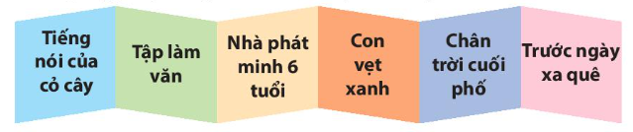
2. Nêu ngắn gọn nội dung của 1 – 2 bài đọc dưới đây:

Slide 13



Tiếng nói của cỏ cây
Ta-nhi-a đã di chuyển khóm hoa hồng và khóm hoa huệ đến vị trí khác. Nhờ vậy mà cây đã biến đổi trở nên đẹp vượt trội và nở nhiều hoa hơn.

Slide 14
Tập làm văn
Cuối tuần, ba cho nhân vật tôi về quê để tìm ý cho bài văn “Tả cây hoa nhà em”. Nhờ nỗ lực dậy sớm và khả năng quan sát tốt, cậu đã tạo nên một bài văn tả hoa hồng rất hay.

Slide 15
Nhà phát minh 6 tuổi
Ma-ri-a là một cô bé rất thích quan sát. Chình vì vậy khi nhìn thấy điều lạ về sự chuyển động và đứng yên của tách trà, cô bé đã ngay lập tức đi làm thí nghiệm và hiểu ra. Nhờ vậy, cô được bố khen là giáo sư đời thứ 7 của gia tộc. Về sau, Ma-ri-a thực sự trở thành giáo sư của nhiều trường đại học danh tiếng và nhận giải Nô-ben Vật lý.

Slide 16
Con vẹt xanh
Câu chuyện kể về quá trình làm bạn vói con vẹt xanh của một bạn nhỏ tên là Tú. Khi nghe thấy vẹt bắt chước những lòi nói thiếu lễ phép của mình với anh trai, Tú đã hối hận, tự nhận ra minh cần thay đổi: tôn họng và lễ phép với anh trai hon.

Slide 17
Chân trời cuối phố
Câu chuyên kể về những khám phá, trải nghiệm của một chú chó nhỏ về thế giới bên ngoài cánh cổng. Qua câu chuyện, tác giả muốn khẳng định những điều thú vị của hoạt động khám phá, trải nghiệm.

Slide 18
Trước ngày xa quê
Câu chuyên kể về cuộc chia tay đầy lưu luyến của một bạn nhỏ vói thầy giáo và những người bạn. Đó là những trải nghiệm về tình cảm, cảm xúc, về tinh yêu đối với quê hương vả những ngưòi thân thương.

Slide 19



Đọc lại một bài đọc trong chủ điểm Mỗi người một vẻ hoặc Trải nghiệm và khám phá, nêu chi tiết hoặc nhân vật em nhớ nhất.

Slide 20






Nhân vật Ma-ri-a là một cô bé rất thông minh và tinh tường khi có thể hiểu và tự mình làm một thí nghiệm khi mới 6 tuổi. Cô có lòng ham học hỏi, mong muốn khám phá những điều mới mẻ trong cuộc sống. Chính vì vậy mà sau này Ma-ri-a trở thành giáo sư của nhiều trường đại học và là người phụ nữ đầu tiên nhận giải Nobel.
Ví dụ

Slide 21


Slide 22

Thi đua đọc thuộc lòng khổ thơ em thích trong các bài thơ em đã học.
Em đi tìm cái chữ
Vượt suối lại băng rừng
Đường xa chân có mỏi
Chữ vẫn gùi trên lưng.

Slide 23


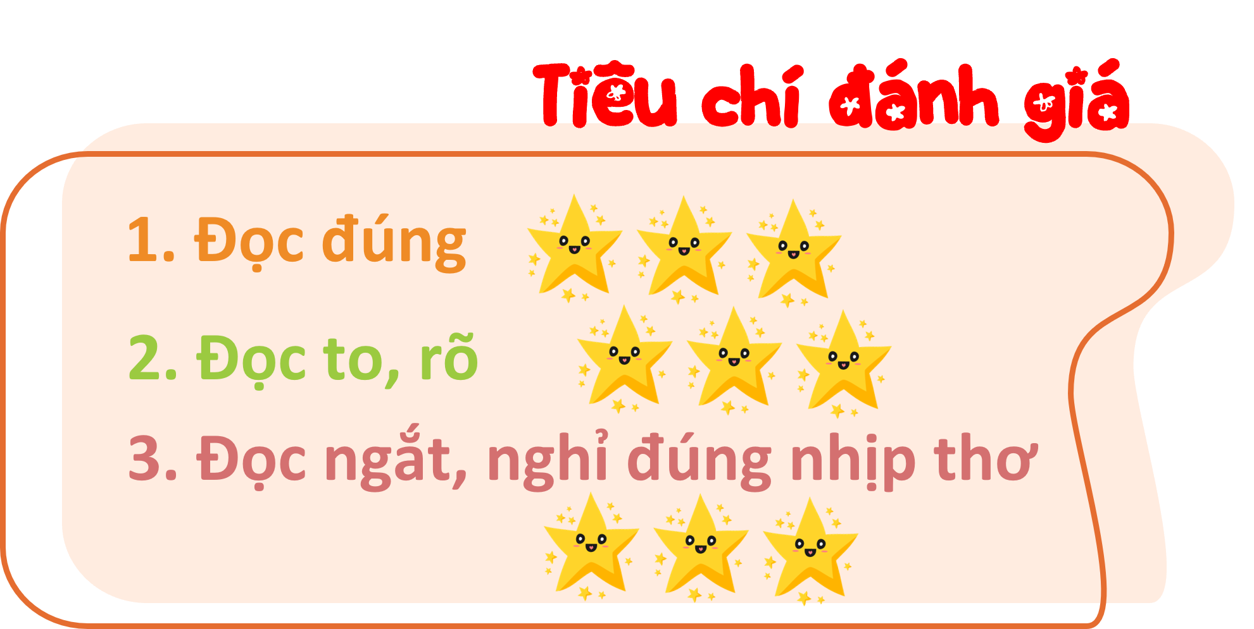

Slide 24


Slide 25


GIÁO ÁN ĐƯỢC CHIA SẺ MIỄN PHÍ BỞI
WWW.HANHTRANGGIAOVIEN.COM

